Slide 1
P. O. Hviezdoslav Ežo Vlkolínsky

Slide 2
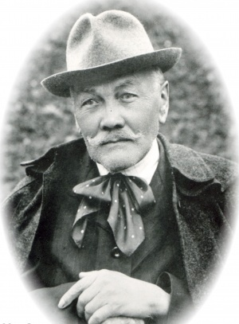
P. O. Hviezdoslav
O vydanie prvej zbierky sa
Postarali oravskí národovci.
Celý tvorivý život
prežil na Orave.
Nadviazal na poéziu
národného obrodenia.
V literárnej tvorbe mu patrí trojaké prvenstvo.
Pochádzal z rodiny garbiara a roľníka.
Po skončení ľudovej školy ho rodičia
dali k bezdetnému strýkovi Jánovi,
ktorý ho mal adoptovať.
Tri roky strávil u strýka Pavla v Miš-
kovci.
Jeho prvé básnické pokusy sú v
maďarčine. Obrat k slovenčine nastal
počas štúdií v Kežmarku.

Slide 3
Epika Hviezdoslava
Kratšia epika - do popredia sa
namiesto individuálnej osudovosti dostáva sociálny konflikt
Epické skladby s tematikou
národných dejín:
PRIBINA, RASTISLAV, ĽÚTOSŤ
SVÄTOPLUKOVA,JÁNOŠÍKOV
STUPAJ
Vynikal predovšetkým ako lyrik, ale stal sa aj významným epikom, dramatikom a prekladateľom.
Po roku 1900 dominujú v tvorbe kratšie útvary – balady, historická epika.
Kratšia epika:
U kaplice
Zuzanka Hraškovie
Anča
Jano Gorazda
Mlatba
Ošetrovateľky

Slide 4
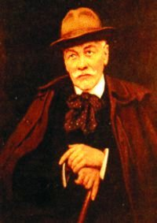
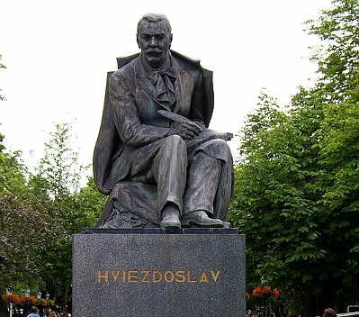
Epika Hviezdoslava
Biblické epické básne:
AGAR, SEN ŠALAMÚNOV,
RÁCHEL, KAIN, VIANOCE
Lyricko-epická – reflexívna skladba:
HÁJNIKOVA ŽENA (1884 – 1886)
Eposy:
EŽO VLKOLÍNSKY (1890)
GÁBOR VLKOLÍNSKY (1901)

Slide 5
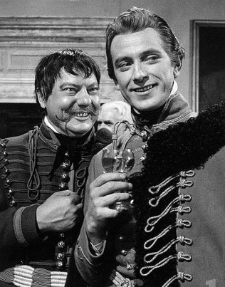
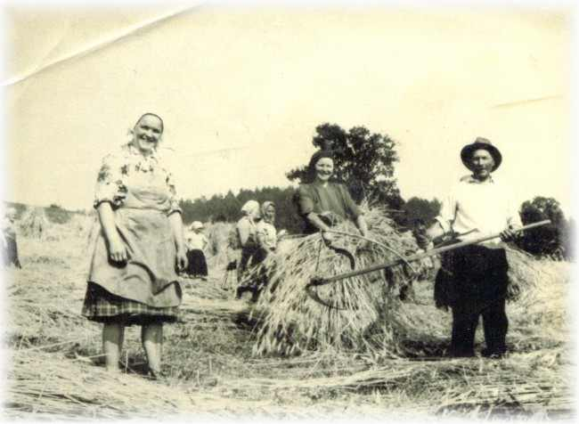
Ežo Vlkolínsky
Sedliaci – vrstva
majetnejších
poddaných;
sedliaci mali však menší majetok i
právomoci ako zemania.
V minulosti sa uprednostňovali manželstvá medzi členmi rovnakej spoločenskej vrstvy.
Vlkolín – básnické pomenovanie pre
rodisko Hviezdoslava Vyšný Kubín.
Zemania – od 13. stor., privilegovaná
vrstva uhorského obyvateľstva,
patrila k tzv. nižšej šľachte.
Koncom 19. stor. došlo k úpadku zemianstva.
Tému zemianstva okrem
Hviezdoslava spracovali aj slovenskí
spisovatelia – Vajanský, Kalinčiak,
Kukučín.

Slide 6
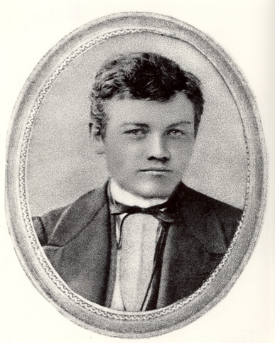
Ežo Vlkolínsky
Hviezdoslav pochádzal zo spoločenskej vrstvy drobných zemanov, dôverne poznal ich mentalitu a spôsob života.
Autor rieši problematiku zemianskej otázky – splynutie zemanov so sedliakmi.

Slide 7
Pracujeme s textom
Usporiadaj osnovu príbehu.
Úvaha autora o rozuzlení rodinného konfliktu.
Estera sa zamyslená vracia z poľa domov.
Estera posiela Benka späť domov k rodičom.
Rozhovor starej mamy s vnukom v izbe.
Benko sa jej prihovára, Estera ho najskôr odmieta.
U starej mamy pri jabloni, rozhovor s vnukom.
Ktoré postavy vystupujú v úryvku?
V akom vzťahu sú dané postavy?
Kde sa odohráva dej?
Aké zmeny konania postáv sa stali
v priebehu deja?

Slide 8
Ežo Vlkolínsky
Obsah: Hrdá zemianka Estera, vdova po Beňovi Vlkolínskom z Vlkolína, bráni svojmu synovi Ežovi, aby si zobral za ženu sedliacke dievča Žofku Bockovie, pretože oni sú zemania.
Ežo Vlkolínsky so Žofkou utečú, prichýli ich strýko Eliáš (Esterin brat) a usporiada pre nich veľkú svadbu ⇒ pohnevá si Esteru.
Záver je harmonický – Esteru so synom zmieri vnúčik Benko.
Lit. forma: poézia
Lit. druh: epika
Lit. žáner: epos
Téma:
Vzťah zemianstva k ľudu.
Zemianska otázka sa rieši splynutím s ľudom – pracovitými sedliakmi.

Slide 9
Epos
Rozsiahla básnická skladba, ktorá
čerpá námet zo života spoločnosti.
Umelecky stvárňuje základné
problémy doby.
Epický dej je často prerušovaný:
opisom duševných stavov postáv,
opismi prírody,
rozsiahlymi úvahami.

